Slide 1
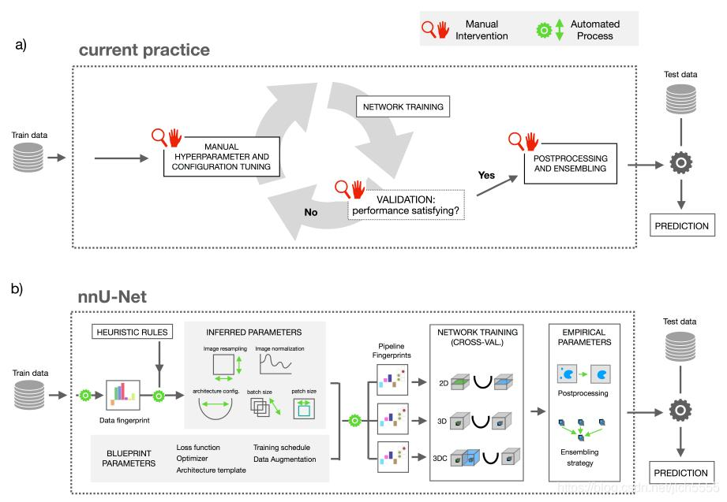
nnU-Net v2｜三维医学影像分割
技术原理 · 自配置机制 · 三器官 MRI 实验
从空间采样到自动规划
从 Patch 训练到完整体积验证
Dataset102 · TotalSegmentator MRI
3d_fullres / PlainConvUNet / Fold 0
数据分析→ 网络规划 → 训练 → 评估及推理 的完整框架
01
Notes:
围绕 U-Net 构建的自动配置医学影像分割框架

Slide 2
01 完整 Pipeline
规划网络结构和训练配置；训练中学习权重；推理时复用预处理与模型配置。
规划、训练与验证、推理
Raw Dataset
Fingerprint
Planning
Preprocess
影像、标签与元数据
尺寸、间距与强度统计
目标间距、拓扑与预算
裁剪、归一化、重采样
Training
Validation
Inference
Patch 采样与参数学习
完整体积评估与配置选择
滑窗融合并还原空间
02
Notes:
配置候选包括2d、3d_fullres及满足条件时的3d_lowres/cascade。不是每个数据集都需要全部配置。

Slide 3
02 基于不同数据集进行自配置
同一个 U-Net，在不同数据上需要不同的空间尺度、训练视野和资源配置。
配置维度 | 传统 3D U-Net 流程 | nnU-Net
预处理 | 人工设计裁剪、归一化与重采样 | 依据数据特征配置训练流程
训练视野 | 人工确定 Patch Size | 结合体积统计与显存预算规划
网络拓扑 | 手动调整层数、卷积核与步幅 | 按间距与尺寸约束生成拓扑
训练 / 推理 | 自行组装采样、训练与预测 | 集成 Trainer、滑窗和验证流程
模型选择 | 人工组织比较 | 用交叉验证比较配置 / 集成
核心：nnU-Net 是基于 U-Net 的自配置医学影像分割框架。它的优势来自整个流程的协同设计，而不只是网络结构本身。
03
Notes:
nnU-Net 是基于 U-Net 的自配置医学影像分割框架。它的优势来自整个流程的协同设计，而不只是网络结构本身。

Slide 4
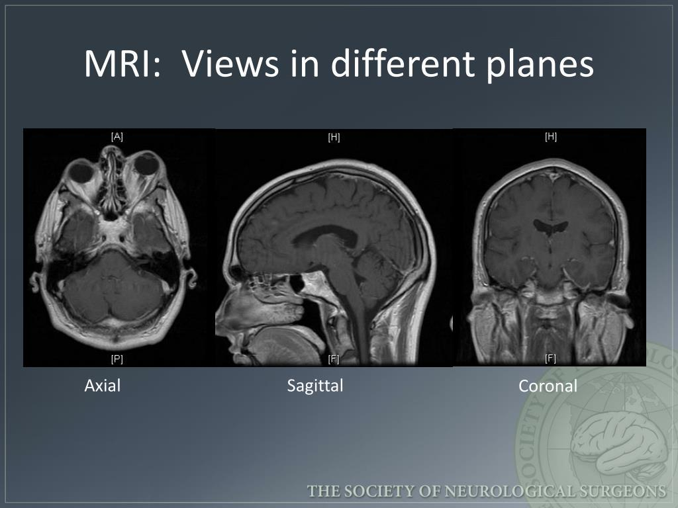
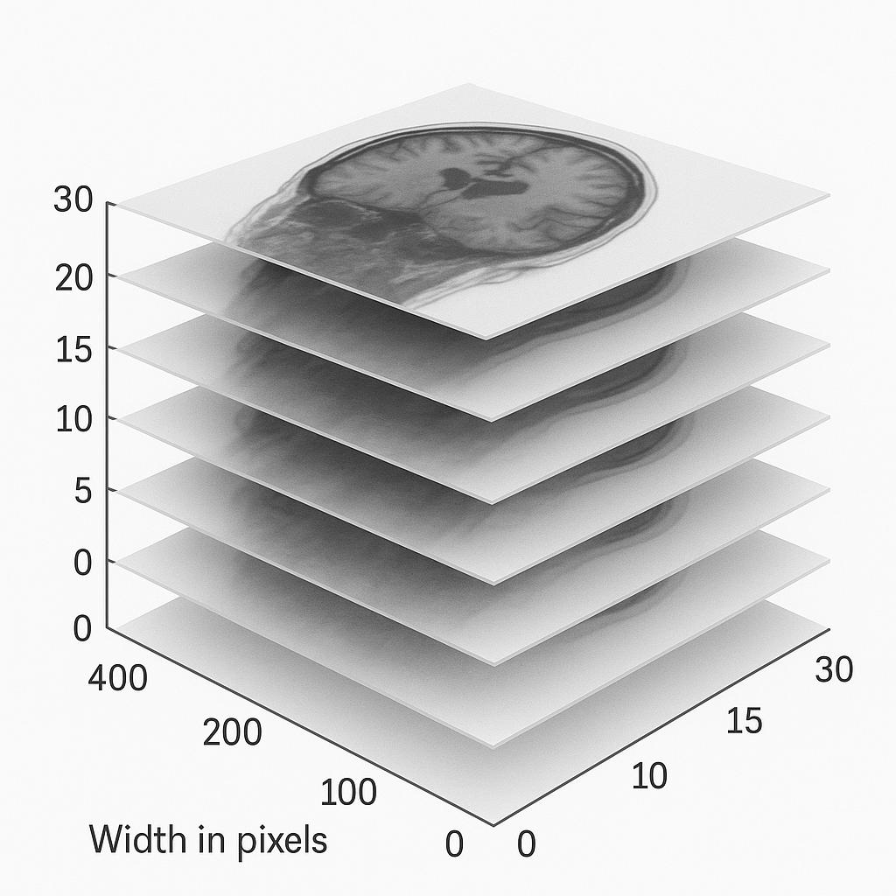
03 三维 MRI：多平面观察与切片堆叠
三个解剖平面帮助观察同一体积；切片间的物理距离由 Spacing 描述。
Shape
512×512×54
Spacing (mm)
0.4688 / 0.4688 / 7
类型：int16
Affine：体素坐标
→ 世界坐标
轴位 Axial · 矢状位 Sagittal · 冠状位 Coronal
三维MRI影像示意 Volume
三个方向的采样密度差异很大，XY方向分辨率高，Z方向层间距大
04

Slide 5
04 从 2D 到 3D 卷积
3D 卷积通过邻域聚合学习解剖连续性；不是简单地把切片逐张送入网络。
局部感受野
扩展至体积
2D：3 × 3 核
3D：3 × 3 × 3 核
仅在切片平面内聚合特征
同时沿三个空间轴聚合特征
3D 卷积能够学习跨切片特征，但如果原始扫描的层间距过大，不能恢复扫描中从未采集的真实空间信息。
05

Slide 6
05 各向异性处理某个维度层间距太大的问题
该病例 Z 方向采样间距约为 XY 的 15 倍，需要按物理尺度理解空间邻域。
14.93×
相邻切片间距
7.0000 mm
平面内间距
0.4688 mm
薄层 / 近各向同性示意
厚层 / 各向异性示意
因此，医学影像中的重采样和网络下采样策略，需要考虑物理间距。
06
Notes:
三个方向的相邻体素等价，但实际对应但解剖距离不同。

Slide 7
05 各向异性处理某个维度层间距太大的问题
每一列独立计算统计量；目标间距不必来自某一个病例，也不要求变成 1×1×1 mm。
病例 | 轴0 (mm) | 轴1 (mm) | 轴2 (mm)
A | 1 | 1 | 3
B | 1 | 1 | 5
C | 1 | 1 | 7
D | 1 | 1 | 9
E | 1 | 1 | 11
中位数 | 1 | 1 | 7
厚层轴调整示例
中位 Shape = [256,256,40]
7 > 3×1，且 40×3 < 256
两条件满足 → 该轴取10%分位数
[3,5,7,9,11] → P10 = 3.8
目标间距：[1,1,3.8] mm
这是 Planner 的间距规则；执行重采样时是否分轴，还要由重采样器判断。
07
Notes:
默认阈值3。间距条件为最粗轴 > 3×其余轴最大间距；尺寸条件为该轴中位尺寸×3 < 其余轴最小中位尺寸。若P10小于其余轴最大间距，代码还有保护性调整。支持手动overwrite。

Slide 8
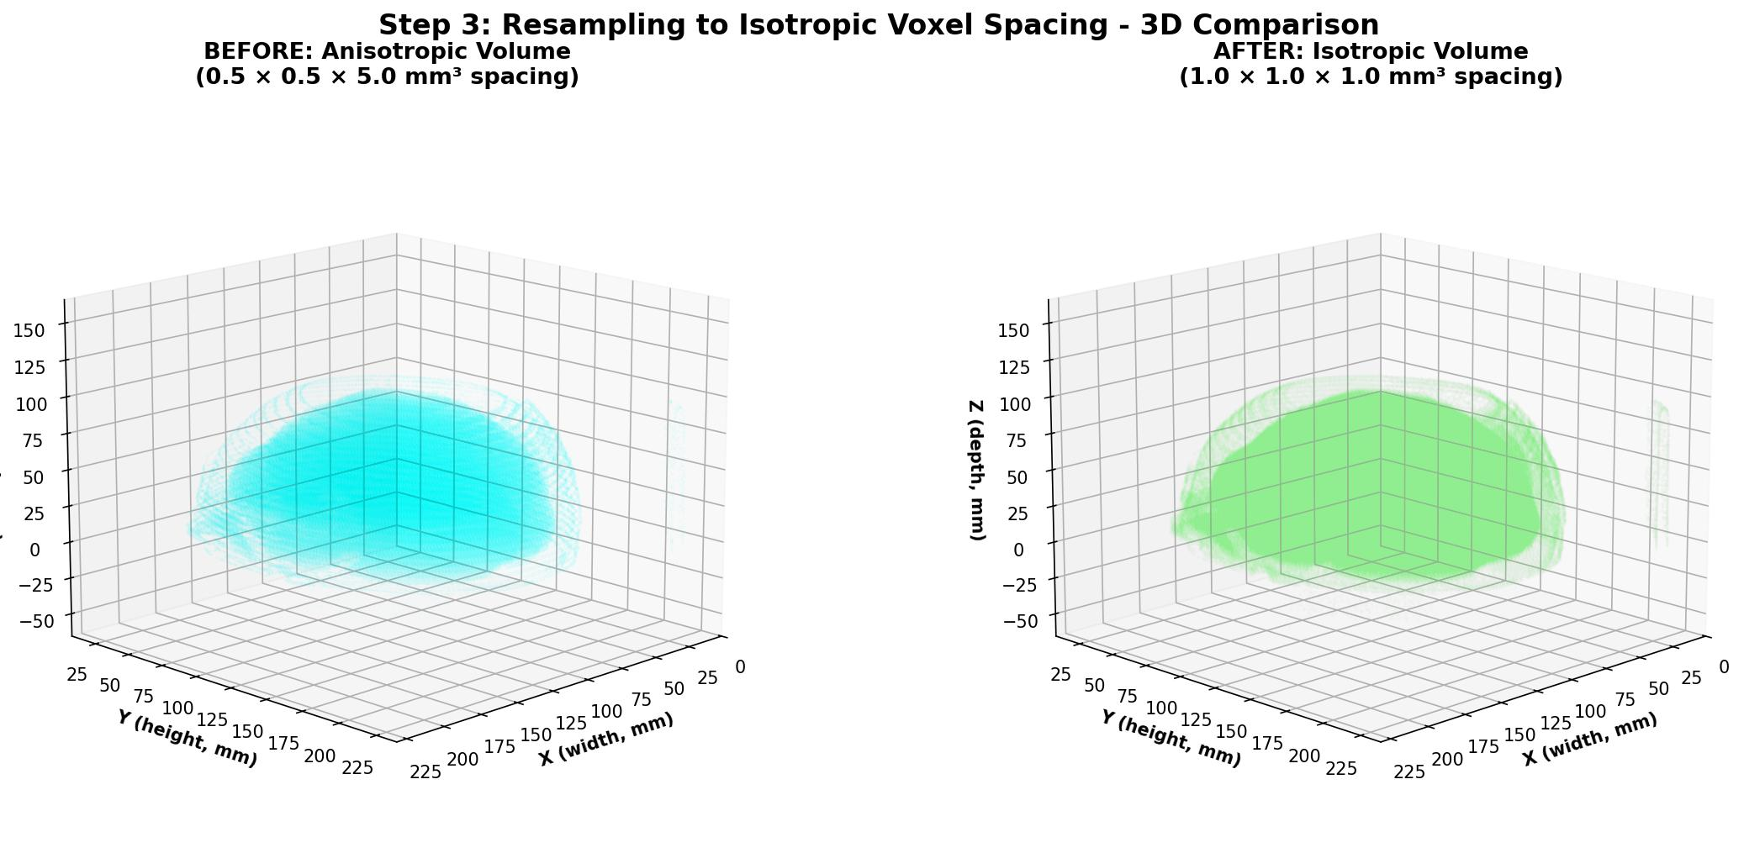
06 重采样Resampling：改变网格，不增加真实采集信息
图示说明各向异性 → 各向同性的概念；nnU-Net 的目标间距不一定各向同性。
Separate-Z
识别低分辨率轴
平面内与厚层轴分开处理
图像与标签分别插值
在高分辨率平面内进行插值
沿低分辨率方向单独处理
示例：
[20,256,256]
↓ 高分辨率平面 order
[20,512,512]
↓ 低分辨率轴 order_z
[40,512,512]
图示：0.5×0.5×5.0 → 1×1×1 mm；
本实验日志：图像 order=3；标签 order=1（按类别处理）；两者 order_z=0。
08
Notes:
默认重采样器通常以间距最大最小比大于3判定明显各向异性，并处理低分辨率轴唯一性。标签插值走seg专用分支，不能把类别ID当连续灰度直接插值。重采样增加网格点，不增加真实采集信息。

Slide 9
06 各向异性以及图像与标签的插值方法
order 控制插值阶数；它不是训练超参数，也不是卷积核大小。
order | 方法 | 一维示例
0 | 最近邻 | x=0强度10，x=1强度20；x=0.25 → 10
1 | 线性插值 | x=0.25 → 0.75×10 + 0.25×20 = 12.5
3 | 三次插值 | 利用更大邻域；结果还取决于边界约定
image: is_seg=False, order=3
label: is_seg=True, order=1
Separate-Z: order_z=0
标签 [1,3] 不能平均成类别2
按类别二值图插值，再重建离散标签。
09
Notes:
例如类别1指示[1,0]、类别3指示[0,1]；25%位置得分0.75/0.25，输出1。0阶可直接最近邻。重建中的阈值、argmax和平局策略依具体依赖版本和分支而异，不能把当前master当所有v2版本。

Slide 10
07 CT与MRI的归一化区别
归一化方法由通道元数据及规划规则确定。
维度 | CTNormalization | MRI 常用 ZScoreNormalization
强度基础 | HU通常具有可比较的物理意义 | 绝对强度随设备、序列、扫描变化
统计范围 | 整个训练数据集的前景强度样本 | 当前病例、当前输入通道
强度截断 | 前景0.5%～99.5%分位数 | 默认不使用同一套CT截断
归一化 | 统一训练集mean / std | 每病例mean / std
推理 | 复用训练集统计，无需真值标签 | 对新病例计算其自身统计
默认流程不自动加入 MRI 偏置场校正或直方图匹配；有效区 Mask 与器官真值 Mask 不同。
10
Notes:
讲解重点：
09 CT 与 MRI：差异主要在强度归一化
方案由通道元数据及规划规则确定；不是根据验证成绩动态搜索归一化方法。
默认流程不自动加入 MRI 偏置场校正或直方图匹配；有效区 Mask 与器官真值 Mask 不同。

Slide 11
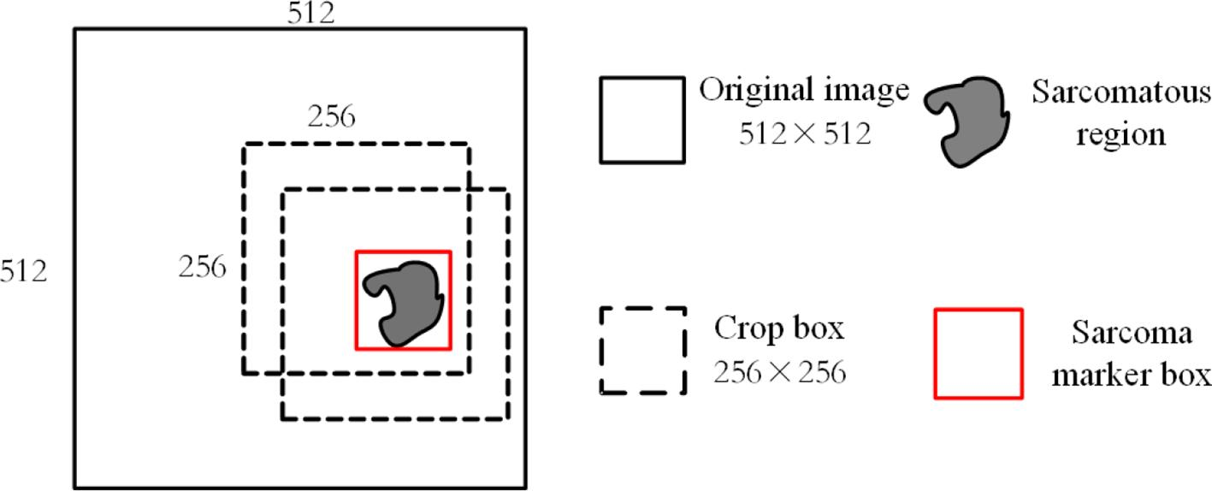
08 裁剪Cropping与前景Patch采样
预处理：Cropping
依据非零区域包围盒，减少无效背景。
预处理：Normalization
Z-score；不使用归一化掩膜。
Cropping：
      找到一个非零区域
      确定一个Bounding Box
      裁剪MRI和对应segmengtation
训练时：前景 Patch 采样
提高含目标 Patch 的采样比例。
非零区域裁剪 ≠ 标签引导的前景 Patch 采样；图像和标签需要保持空间对应。
11

Slide 12
8 裁剪 Cropping 与前景 Patch 采样
默认确定性模式按 Batch 内的样本索引分配；不是每次独立以33%概率抛硬币。
threshold = round(B * (1 - p))
force_fg = sample_index >= threshold
前景引导路径
先选病例
从现有前景类别中选类别
从该类候选坐标中选一个体素
围绕该体素构造采样框
无可用前景时可退回随机
B=2，p=0.33 | 索引0 | 索引1
threshold=1 | 普通随机 | 强制前景
普通随机 Patch 也可能有器官；强制前景采样比例不等于最终“含前景Patch”的比例。
12
Notes:
前景候选坐标来自预处理保存的class_locations或版本对应的前景位置存储。也支持概率oversampling模式，但非此默认分配示例。Ignore label任务还有额外采样分支。

Slide 13
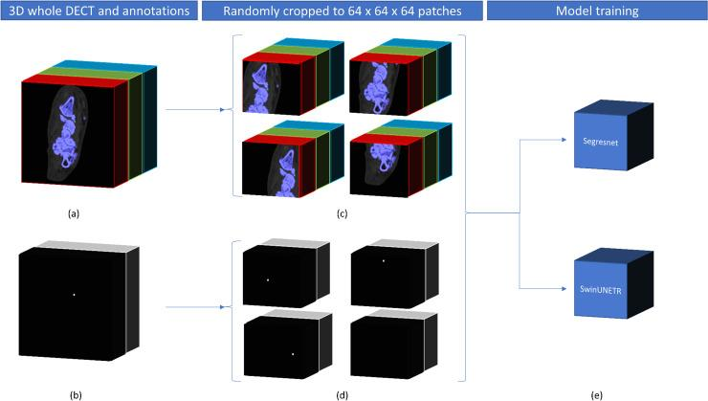
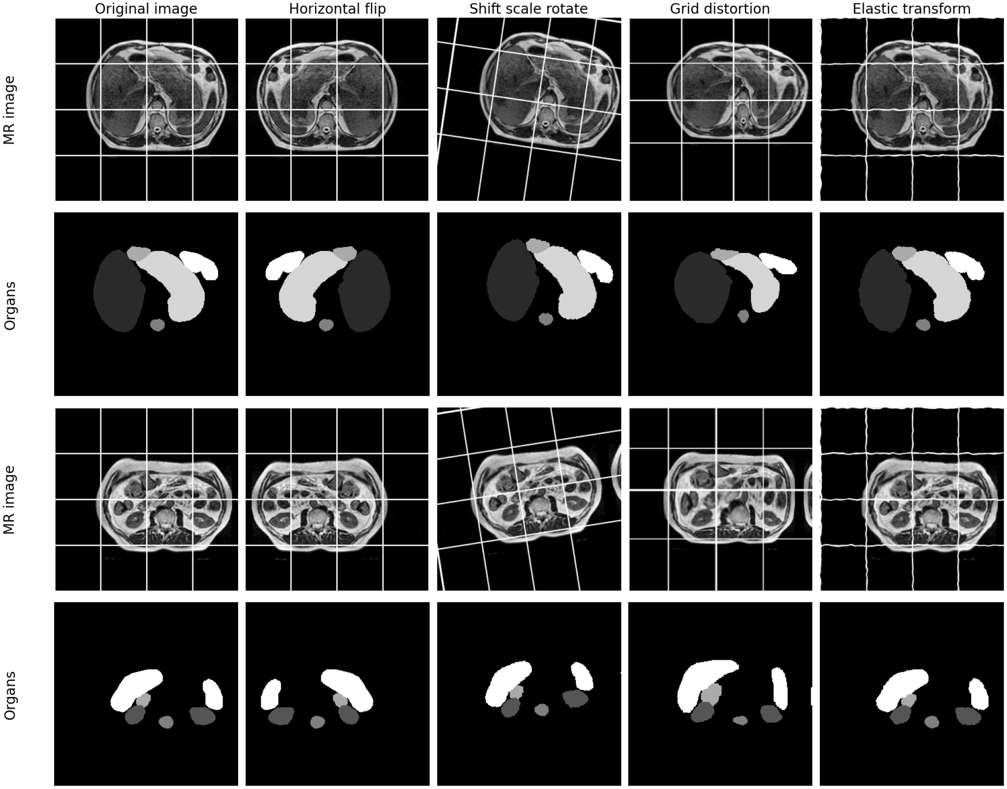
9 基于 Patch 的训练与图像增强示例
训练视野由 Patch 决定；空间增强必须同时变换图像和标签，保持监督对应。
Patch_based_Training
增强方法示例
P_load → 空间变换 → P_final；例如128²旋转45°包围框约181²，但不保证完整器官始终在Patch中。
13
SGD + Momentum 0.99 | Poly LR | Dice + CE | Deep Supervision | Batch = 2
Notes:
标准默认每epoch 250次训练迭代、50次在线验证迭代；自定义Trainer可能不同。Dice项可为负值，因此日志负loss本身不是异常。源码核对来自官方master，实验安装版本由用户说明。
参考图中的网格畸变、弹性变形不等于本次Trainer实际启用的全部增强；仅说明空间增强必须同步作用于影像和标签。

Slide 14
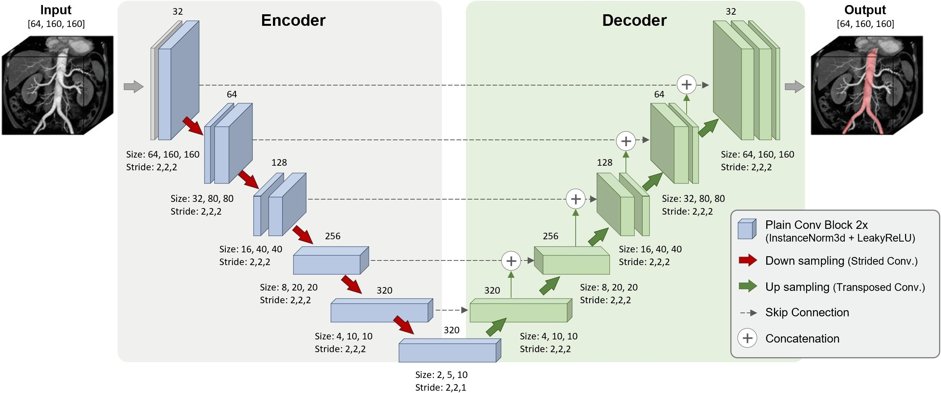
10 3D U-Net 结构图与 ResEnc L
Encoder提取特征，Decoder恢复分辨率；U-Net跨层拼接与残差块内部相加是两种连接。
ResEnc L
Encoder加入残差块
y=F(x)+S(x)
约24GB级别规划预算
重新估算Patch / Batch
通常仍用标准Trainer
不是预训练模型
左图仅说明 U-Net 结构，尺寸 / 步幅标注不是通用配置；实际架构由 Plans 决定。
残差连接：同一块内 Add；U-Net Skip：Encoder到Decoder的 Concat。
14
Notes:
官方resenc_presets推荐ResEnc L。2d/3d_fullres通常可共享标准预处理数据，3d_lowres可能不同。M/L/XL是资源预设，实际显存非严格保证。参考arXiv:2404.09556。

Slide 15
10 3D U-Net 结构图与 ResEnc L
Encoder提取特征，Decoder恢复分辨率；U-Net跨层拼接与残差块内部相加是两种连接。
ResEnc：残差编码器
官方提供 M / L / XL 预设
面向不同显存与计算预算
官方文档推荐 ResEnc L
本实验仍是 PlainConvUNet
左图仅说明 U-Net 结构，尺寸 / 步幅标注不是通用配置；实际架构由 Plans 决定。
残差连接：同一块内 Add；U-Net Skip：Encoder到Decoder的 Concat。
15
Notes:
官方resenc_presets推荐ResEnc L。2d/3d_fullres通常可共享标准预处理数据，3d_lowres可能不同。M/L/XL是资源预设，实际显存非严格保证。参考arXiv:2404.09556。

Slide 16
10 3D U-Net结构图与本实验真实尺寸
蓝色为 Encoder，绿色为 Decoder；跳跃连接拼接同尺度特征，恢复空间细节。
实际本实验六级空间尺寸推导：
96×128×192 → 48×64×96 → 24×32×48 → 12×16×24 → 6×8×12 → 6×4×6
11
Notes:
网络图按空间尺寸和通道标注，不按体积大小比例绘制。跳跃连接为通道拼接，不是逐元素相加。末级stride不是原病例厚层spacing的直接复刻；此Plans目标spacing已较接近各向同性。
本页引入用户参考架构图，仅说明encoder、decoder和concat。
本实验输入96×128×192，最后一级stride=[1,2,2]。

Slide 17
11 Decoder 多尺度预测与 Deep Supervision
成熟训练技术，并非nnU-Net首创；各尺度分割头输出逐体素logits，不是整幅影像分类。
Decoder 32³
1×1×1 分割头
logits + 同尺度标签
Loss × 1/7
Decoder 64³
1×1×1 分割头
logits + 同尺度标签
Loss × 2/7
Decoder 128³
1×1×1 分割头
logits + 同尺度标签
Loss × 4/7
总 Loss = Σ wₛLₛ；高分辨率权重更大。推理通常只使用最终全分辨率输出。
16
Notes:
图示为4个输出中最粗输出权重0后的3个有效尺度，权重4/7,2/7,1/7。默认初始权重1/2^i，最低分辨率单设备置0，DDP可能极小权重。标签下采样保持类别语义。中间监督提供额外梯度路径和多尺度语义约束；最粗尺度可能丢失小目标。

Slide 18
12 配置一次训练
关键逻辑调用链，省略多 GPU 启动包装；initialize 在训练开始钩子中按需执行。
CLI / entry
构造 Trainer
nnUNetTrainer
nnUNetv2_train
run_training_entry()
get_trainer_from_args()
读取 Plans / dataset.json
保存配置、fold
实例化配置管理器
run_training()
initialize()
epoch / train_step()
on_train_start()
按需 initialize()
创建网络、优化器
Loss 与深监督
前向 → Loss → 反向
梯度更新与在线验证
17

Slide 19
12 配置一次训练：优化器、学习率与损失
标准基线将优化器、调度器、Loss和增强作为一套经过验证的训练方案。
SGD + Nesterov
Poly LR
Loss 组合
LR₀=0.01
Momentum=0.99
Weight decay=3e−5
默认1000 epochs
通常250训练迭代/epoch
lr(t)=lr₀(1−t/T)^0.9
T=1000时：
t=0：0.01000
t=500：0.00536
t=900：0.00126
互斥类别：Dice + CE
Region任务：Dice + BCE
默认多类别Dice不计背景
多个尺度加权：Deep Supervision
负Dice项可使总Loss为负
AdamW不是禁用选项；通过自定义Trainer实现，并重新匹配学习率与权重衰减。
18
Notes:
SGD开销低，泛化性能好，主流的CV任务大多采用SGD。

Slide 20
13 完整体积推理
Plans 决定数据和网络；Trainer 定义学习策略；Runtime 选择本次运行对象。
参数层 | 关键内容 | 调整时的关注点
Plans | Spacing / Patch / Batch / Architecture | 拓扑、数据预处理和显存预算
Trainer | LR / Epochs / Optimizer / Oversampling | 学习策略与可复现的 Trainer 版本
Runtime | Dataset / Configuration / Fold / Device / --npz | --npz 保存验证概率供后续集成
CUDA_VISIBLE_DEVICES=0 nnUNetv2_train 102 3d_fullres 0 --npz
完整体积推理：重叠滑窗 → Gaussian 权重融合 → 可选镜像 / 模型集成 → 恢复原始网格
19

Slide 21
14 实验数据与环境：将数据集划分一个子集跑通实验
实验环境与原始数据统计由用户提供；日志确认 23 例子集及 Fold 0 的 18 / 5 划分。
TotalSegmentator MRI v2.0.0
远程 GPU 实验环境
616 例 MRI：训练 561 / 测试 55
50 类器官 Mask；NIfTI .nii.gz
当前子集：23 例，三器官
Linux + VS Code Remote-SSH
Miniforge / Conda · Python 3.11
nnU-Net v2.8.1（用户记录）
PyTorch CUDA 12.8
NVIDIA RTX PRO 6000 Blackwell
Dataset102_TotalSegMRI3Organs/
imagesTr/s0009_0000.nii.gz
labelsTr/s0009.nii.gz
dataset.json
23 例用于验证工程流程与小样本基线；不是对全部 561 例训练数据的性能结论。
20

Slide 22
15 原始数据准备
先验证几何一致性，再合并语义；保留原始数据与冲突记录，保证可追溯。
读取
几何检查
语义检查
合并导出
MRI + Liver
Spleen + Left kidney
Shape / Spacing
Affine / 方向
前景计数、标签值
跨器官重叠
0 / 1 / 2 / 3
生成 nnUNet_raw
Dataset102_TotalSegMRI3Organs/
imagesTr/s0009_0000.nii.gz
labelsTr/s0009.nii.gz
dataset.json
s0009：5 个冲突体素
脾脏 ∩ 左肾，约 0.0612%
当前策略：冲突设为背景，原始数据保留
将重叠置为背景是工程策略，并不意味着医学上真实背景；扩展实验前应复核标签。
16

Slide 23
15 实验网络真实配置
维度 | 实际配置
数据 | TotalSegmentator MRI；23例三器官子集；Fold 0：18训练/5验证
预处理 | ZScoreNormalization；use_mask=False；Spacing [1.875,1.6016,1.4583]
网络输入 | PlainConvUNet / 3d_fullres；Patch [96,128,192]；Batch 2
网络拓扑 | 6级；卷积核均为3³；末级stride=[1,2,2]
运行环境（用户记录） | Python 3.11；nnU-Net v2.8.1；CUDA 12.8；RTX PRO 6000
日志结果 | Epoch 999结束；完整体积 Mean Validation Dice = 0.92988
此结果只是fold0验证集取得的成绩；不是五折均值或独立测试集成绩。
21

Slide 24
16 Fold 0 真实训练曲线
训练日志
Fold 0：18 train / 5 val
Epoch 999 完成
最终在线 Pseudo Dice
0.9369 / 0.9316 / 0.9035
最佳 EMA：0.9232
Epoch
Pseudo Dice 来自训练中的采样 Patch；它是监控信号，不应当作独立测试集分割结果。
22

Slide 25
17 已完成工作总结与下一步计划
工程流程已推进到单折训练与完整体积验证；下一阶段重点是评估完整性与可解释的比较。
已完成：环境与数据
已完成：流程闭环
已完成：单折基线
下一步：可靠评估
远程 GPU / Conda
BTCV 尺寸不一致排查
切换 MRI / Mask 合并
Dataset102 / 规划预处理
Fold 0 训练完成
5 例完整体积验证
其余四折 / 独立测试
三维可视化 / 配置对比
01 nnU-Net 的价值：自动配置从数据到推理的完整分割流程。
02 三维分割的关键：空间几何、各向异性与足够的上下文。
03 当前进度：23 例子集单折可运行；泛化结论仍需完整评估。
23

